Slide 1

Conception et réalisation d’une application desktop de gestion d’un centre de kinésithérapie
Présenté par : Supervisé par:
Manal DIDANE-EL IDRISSI Mme Loubna ELFAQUIH Wafae SAIFI
Ibtissam LAHJILI
2022/2023

Slide 2

PLAN
2
Introduction
Contexte de l’application
Conception
Réalisation de l’application

Slide 3
01
Introduction
3

Slide 4









Introduction
WIMKIN
4

Slide 5
02
Contexte de l’application
5

Slide 6

Contexte de l’application
Gestion des Patients
Gestion des Médecins
Gestion des Kinésithérapeutes
Planification des Rendez-vous
Organisation des Séances
Générer des Factures
Suivi des Progrès
6

Slide 7
Conception
7
03

Slide 8
Diagramme de cas d’utilisation

Slide 9
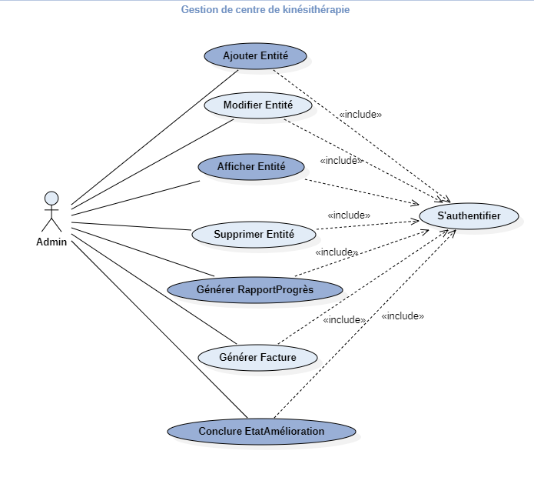
9

Slide 10
Diagramme de classe

Slide 11
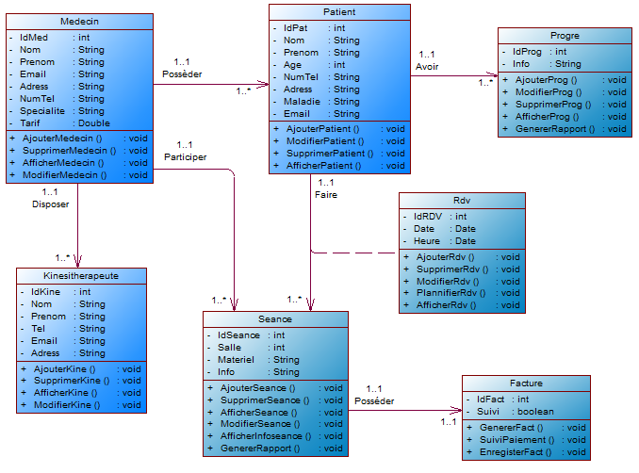
11

Slide 12
05
Application

Slide 13

Merci pour votre Aimable attention

